Slide 1
Исследование электрохимических процессов с автокаталитическим (EC”) механизмом на примере восстановления броматов в кислой среде
Химический факультет МГУ им Ломоносова
Кафедра электрохимии
.
Асп. 1 г/о: Конаков А.О.
Науч. рук-ль: д.ф.-м. наук, доц. Воротынцев. М. А.
Москва, 2016

Slide 2
Цель работы: экспериментальное исследование закономерностей процессов восстановления броматов в кислой среде.
Актуальность: полученные экспериментальные данные могут служить основой для усовершенствования редокс-проточных батарей.

Slide 3
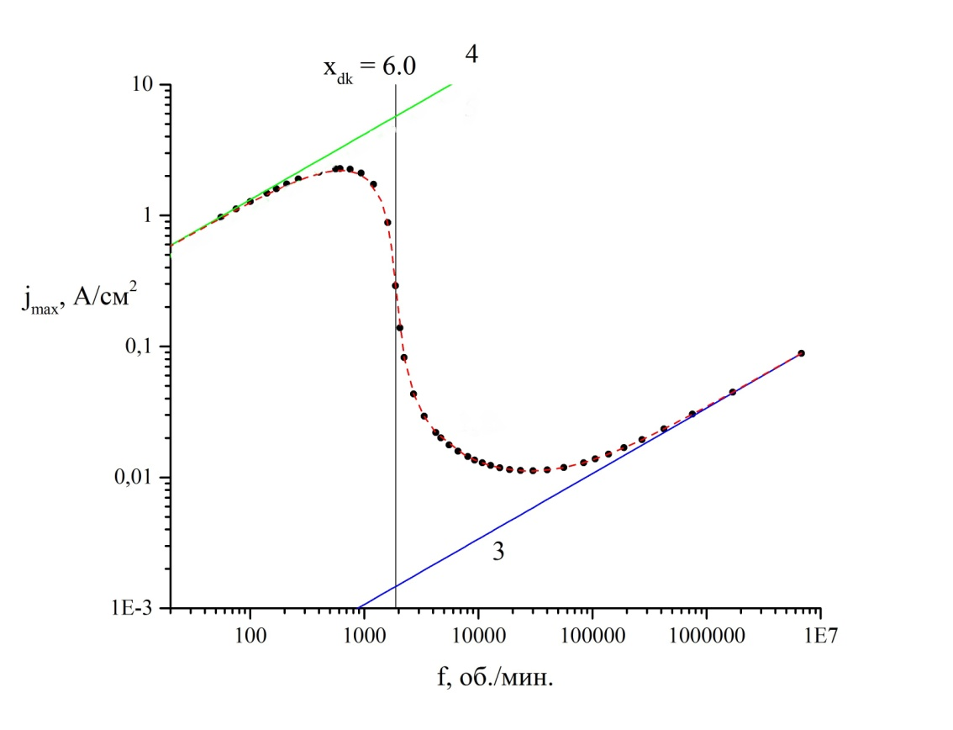
Теоретические предсказания
В объеме раствора: BrO₃⁻, H⁺(неэлектроактивные на электроде), Br₂(в малых кол-вах, как продукт разложения бромата).
Br₂ + 2 e ⇄ 2 Br⁻ (3)
BrO₃⁻ + 5 Br⁻ + 6 H⁺ → 3 Br₂ + 3 H₂O (4)
Рис. 1.Теоретические оценки для зависимости максимального тока, плотности, j max, при восстановлении бромата от скорости вращения f вращающегося дискового электрода в стационарных условиях.

Slide 4
Методы исследования
В экспериментальной работе были использованы потенциостаты Элинс P-45X и Autolab PGSTAT302N, ротатор, вращающийся диск с кольцом и электрохимическая ячейка Pine Instruments. Часть измерений проведена с помощью установки ВДЭ
Для приготовления электролитов использовались трижды дистиллированная вода, реактивы NaBrO3, KBr (Sigma-Aldrich), фосфорная и серная кислоты марки о.с.ч. Непосредственно перед измерениями из электролита удаляли растворенный кислород продувкой аргона 99,999%.
Спектрофотометрические исследования проводили на приборе PerkinAlmer Lambda 750.

Slide 5
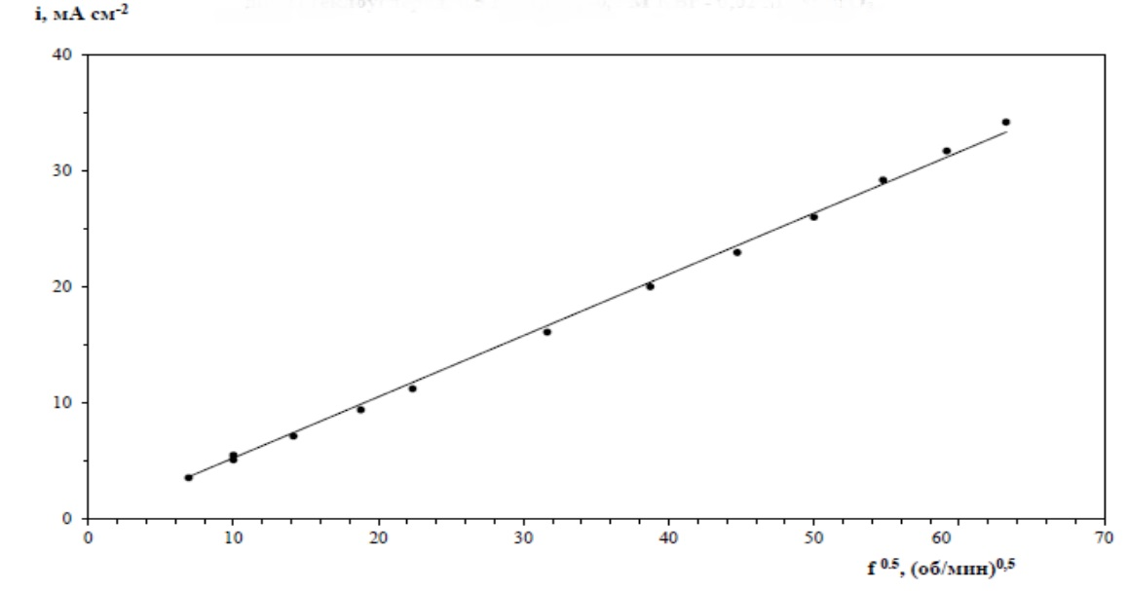
Измерение зависимости предельного тока восстановления брома (в отсутствие бромата) от скорости вращения.
Br₃⁻ + 2e⁻ = 3Br⁻ (5)
BrO₃⁻ + 8Br⁻ + 6H⁺ = 3Br₃⁻ + 3H₂O (6)
Рисунок 2. Зависимость предельного тока восстановления брома от скорости вращения ВДЭ в 6,4 М H₃PO₄+0,2 M KBr+0.02 M NaBrO₃

Slide 6
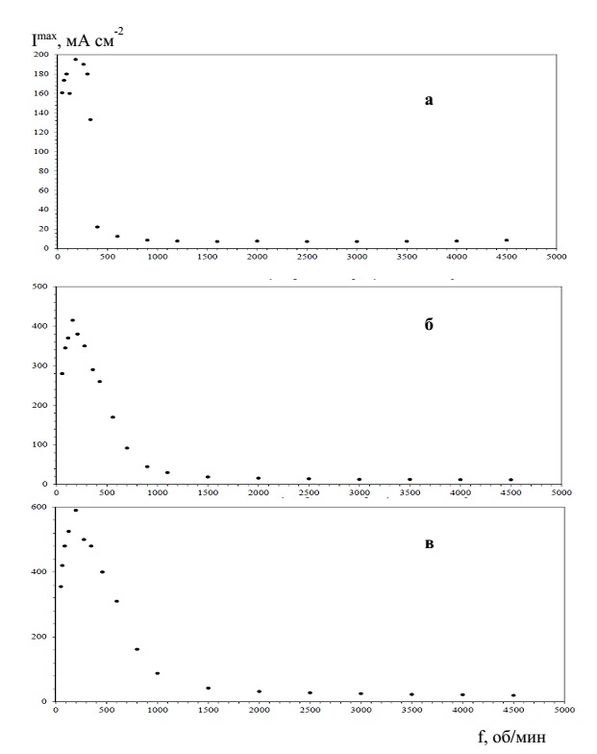
Электрохимическое восстановление бромат-аниона на стеклоуглероде в электролитах на основе серной кислоты.
Рисунок 3. Зависимость I_{max} от скорости вращения ВДЭ в NaBrO₃ -2 М H₂SO₄:
(а) – 0,3 М NaBrO₃, (б) – 0,5 М NaBrO₃, (в) – 0,7 М NaBrO₃

Slide 7
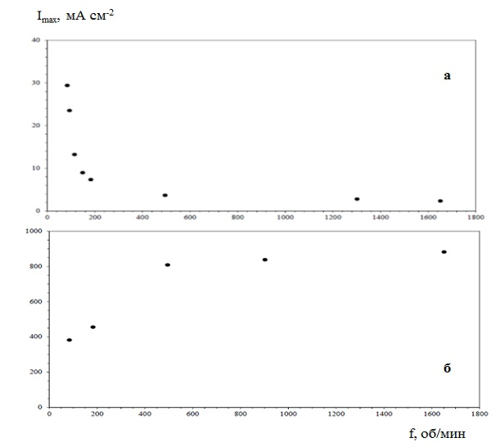
Электрохимическое восстановление бромат-аниона на стеклоуглероде в электролитах на основе серной кислоты.
Рисунок 4. Зависимость I_{max} от скорости вращения ВДЭ в 0,5 M NaBrO₃:
(а) -1 М H₂SO₄, (б) -3 М H₂SO₄.

Slide 8
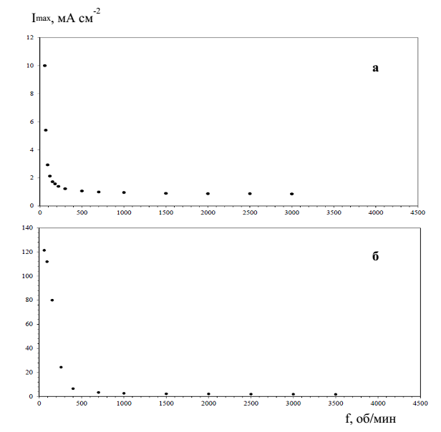
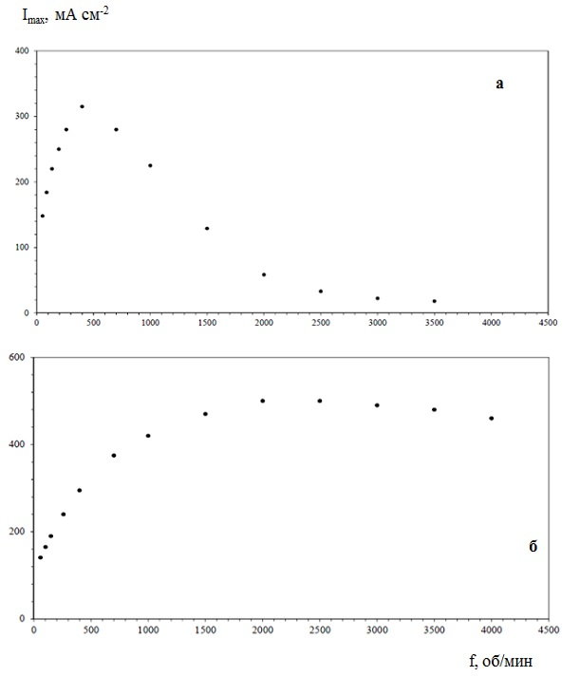
Электрохимическое восстановление бромат-аниона на стеклоуглероде в электролитах на основе фосфорной кислоты
Рисунок 5. Зависимость I_{max} от скорости
вращения диска в 0,5 M NaBrO₃ - H₃PO₄:
(a) 3,4 M H₃PO₄; (б)- 5 M H₃PO₄.
Рисунок 6. Зависимость I_{max} от скорости
вращения диска в 0,5 M NaBrO₃ - H₃PO₄:
(a) 6,5 M H₃PO₄; (б)- 8 M H₃PO₄.

Slide 9
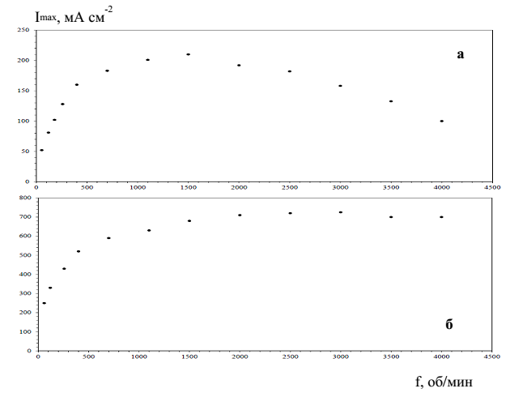
Электрохимическое восстановление бромат-аниона на стеклоуглероде в электролитах на основе фосфорной кислоты
Рисунок 7. Зависимость I_{max} от скорости вращения ВДЭ в NaBrO₃ -8 М H₃PO₄:
(а)-0,25 M NaBrO₃, (б) – 0,7 M NaBrO₃.

Slide 10
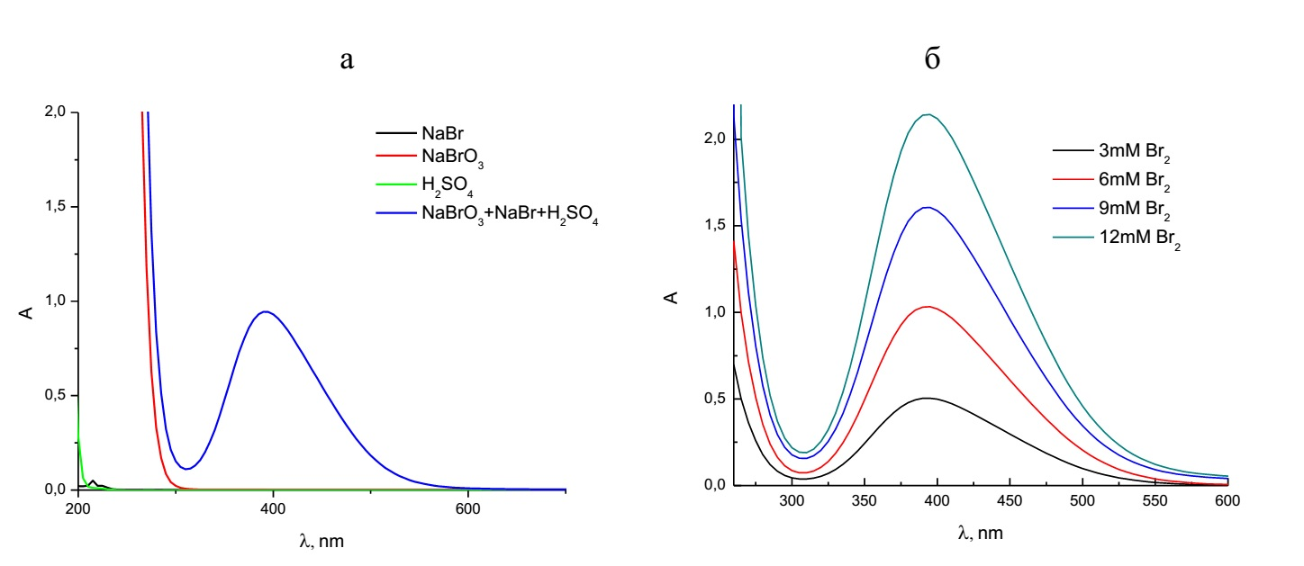
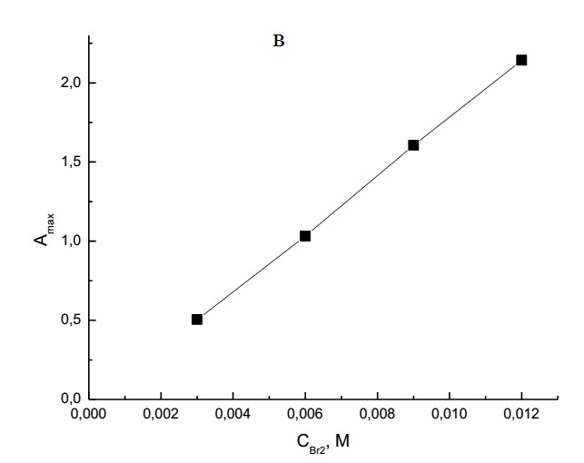
Исследование стабильности бромат-ионов в сильнокислых растворах
Рисунок 8. (а) Спектр поглощения водного раствора (синяя линия), образующегося смешением растворов бромата, серной кислоты и бромида (конечные концентрации: соответственно, 1 M BrO₃⁻ + 1 M H₂SO₄ + 10 mM Br⁻). Даны также спектра чистых растворов всех этих веществ в тех же концентрациях. (б) Спектры смешанных растворов в интервале 260 - 600 нм для серии смешанных растворов с концентрациями брома от 3 до 12 mМ. Длина оптического пути - 1 см.

Slide 11
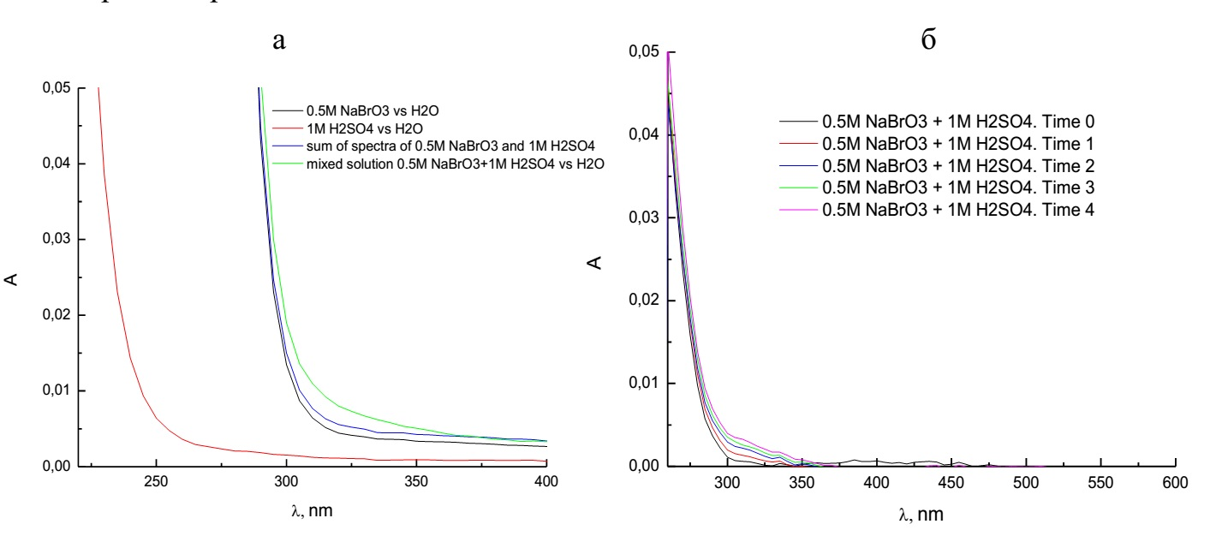
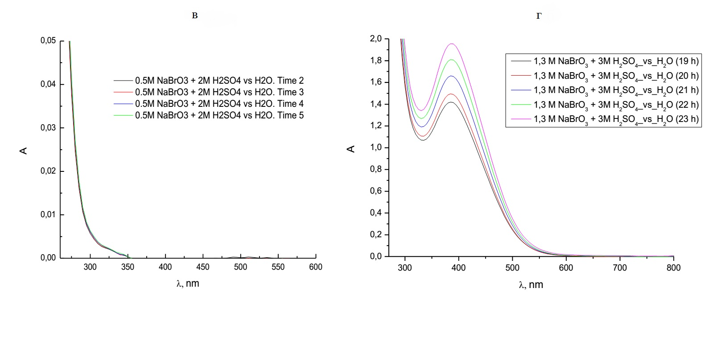
Исследование стабильности бромат-ионов в сильнокислых растворах
Рисунок 9. (а) Спектры водных растворов 0.5 М NaBrO₃, 1 М H₂SO₄ и их смешанного раствора сразу после смешения,
а также арифметической суммы спектров бромата и кислоты (б) Спектр смешанного раствора в различные моменты
времени: сразу после смешения (time 0), далее через каждые 10 минут (в) Эволюция спектра смешанного водного
раствора 0.5 М NaBrO₃ + 2 М H₂SO₄ в различные моменты времени (через каждые 10 минут) (г) Спектры смешанного
водного раствора 1.3 М NaBrO3 + 3 М H2SO4 после выдержки в течение 19-23 часов после смешения.

Slide 12
Выводы:
Проведенные экспериментальные исследования показали экспериментальную возможность восстановления бромат-аниона на углеродном электроде в кислой среде с высокой плотностью тока при умеренных перенапряжениях.
Была подтверждена предсказанная теоретически сложная форма зависимости максимального (предельного) тока на вольтамперограмме от скорости вращения ВДЭ.
Подтверждены качественные предсказания теории о влиянии концентраций бромата и кислоты на форму зависимости максимального тока от скорости вращения электрода.
Из совокупности этих данных был сделан вывод, что эксперименты по исследованию восстановления бромата на вращающемся дисковом электроде (ВДЭ) при стационарных условиях (требующих длительных измерений) следует проводить в растворах серной кислоты до 2-мольной концентрации.

Slide 13
Спасибо за внимание

